Slide 1
超凡的经营智慧
——《金刚能断》读书分享

Slide 2
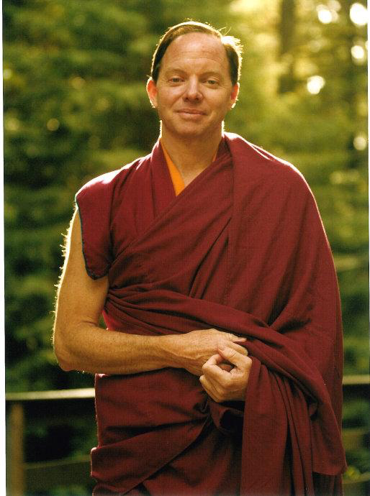
作者
麦克·罗奇格西，毕业于普林斯顿大学（全美前五）。在印度的塞拉梅西藏寺庙学习二十二年，成为第一位得到格西（佛学博士）的美国人。也是研究梵文、藏文与俄文的学者，有大量的翻译作品、商业畅销书，并是亚洲经典机构的创办人。此书主要讲他运用《金刚经》（《圣般若波罗蜜多金刚能断大乘经》）的智慧，将位于纽约市的安鼎国际钻石公司，打造成为营业额突破一亿美元的企业。

Slide 3
“空性”：万事万物隐含的终极潜能，佛学里管这叫“空性”。
找到空性的两种方法：一是阅读相关书籍对潜能的解释，坐下来仔细思考这些解释，直到真正明白，并能运用自如；二是通过深度的冥想，在意识中直接证悟这个潜能，发觉内心相信直觉，找到经济上以及个人生活中获得成功的关键。

Slide 4
“你可以称这本书为一本书，你也可以把它理解为一本书，正是它从来就不可能是一本书。”
事物具有不同的可能性，楼房本身不具备一个固有的特性，它的所有特性都取决于我们如何看待它。“你可以说买楼是件好事，你也可以把它理解为一件好事，正是因为买楼本身就不可能是一件好事或坏事。换句话说，抛弃我们对它的看法，它的本身它的存在不是好事也不是坏事。”——凡事都有利弊，要转变思维跟看问题的角度寻求最佳方案。

Slide 5
“铭印”：包括想法、言语、行动等留在内心的印记，在佛学里被称作“业”。
影响铭印的因素：情绪的强弱（理性冷静）、我们的动机（善良坦诚）、认知的程度（熟悉深刻）、行动的方式（恰当可取）、认可的程度（由衷信服）、行动的完成（身体力行）等等。

Slide 6
铭印的特性：
（1）铭印迫使你所经历的体验，与原本的铭印的基本内容相吻合。（心想事成）
（2）铭印的力量在其停留潜意识期间会不停地增长，体验结果以前都在成长。（因果关联）
（3）没有植入触发体验的铭印，就不可能有任何形式的体验发生。（无因无果）
（4）一个铭印被如果植入意志，它必定会引发相应的体验，不会落空。（有因有果）

Slide 7
原则：
第一条原则：生意应是成功的。
（君子爱财，取之有道）
第二条原则：金钱应是享受的。
（钱不在多，欢乐最好）
第三条原则：事业得要有意义。
（俯仰天地，无愧于人）

Slide 8
遵守：
遵守一、先因后果——
在意识里植入慷慨大度的铭印的结果
遵守二、因小于果——
勿以善小而不为，勿以恶小而为之
遵守三、耐心等待——
默默耕耘不问收获，全神贯注持之以恒

Slide 9
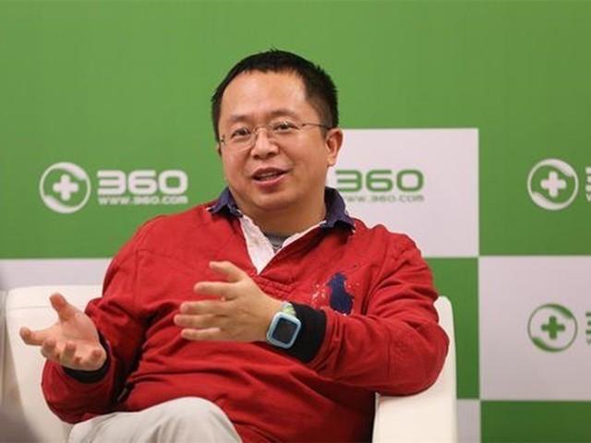
案例：
空性：在前往西安交大的火车上，他跟人说自己想做软件想做计算机，成为乔布斯那样的人。
铭印：追逐理想，大学期间三次创业均告失败，但积累起宝贵的经验，自始至终没有放弃理想。
原则：市值1200多亿身价37亿美元；热心慈善事业，西交设置“林怀祖奖学金”等等。
实证：电信学院计算机保研管理学院系统工程系；三次创业均告失败；方正集团；创办3721；天使投资；奇虎360等等。
共享：给予、给予、不断给予他人，通过帮助他人获得成功而种下正确的种子。

Slide 10
结论：
我们需要在意识中植入“能够盈利的市场”，植入的时间越长，保持特定的行为准则，并做出符合条件结果的行动。这些微不足道的行为、言辞和念头在意识中植入的种子也会越完美越强大。等到开花结果便会形成巨大的体验。
你必须在行动开始前，就坚信这个理念是可行的，这样你才能够全身心地投入其中，付出大量心血，真正运用该理念获得成功。而这种坚定的信念必须来自你用逻辑推理而证得这一理论完全行得通。最后，还要懂得分享、共同富裕。

